Slide 1
Teknik Produksi
Lighting & Art Materials

Slide 2
Di Balik sebuah gambar
Terdapat buah karya
Beragam keahlian orang.

Slide 3
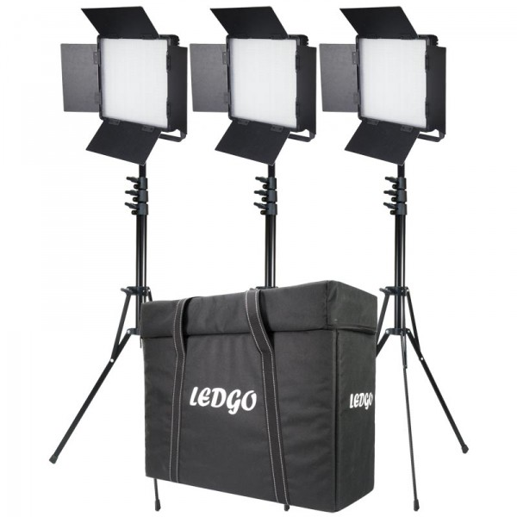
Tata Cahaya
Tujuan tata cahaya adalah untuk mendapatkan gambar yang menarik dan mendukung suatu produksi visualisasi dari naskah cerita.

Slide 4
Tata Cahaya
Tujuan tata cahaya adalah untuk mendapatkan gambar yang menarik dan mendukung suatu produksi visualisasi dari naskah cerita.
Fungsi :
Kamera menghasikan gambar
Perspektif 3 Dimensi
Suasana Adegan (Artistik & Realistik)

Slide 5
Tata Cahaya
Terdapat tiga dasar penempatan lampu (Three Point of Light).
Key Light
Penyinaran terarah yang utama yang jatuh pada subyek menghasilkan bayangan kuat, memberikan tekanan pada segi yang menarik dari wajah subyek dan membentuk dimensi pada kepala dan wajah
Fill Light
Cahaya yang digunakan untuk melunakkan bayangan yang dihasilkan oleh lampu key light ataupun lampu lainnya.
Back Light
Cahaya dari belakang, untuk memisahkan subyek dengan bacground sehingga memberikan kesan 3 dimensi.

Slide 6
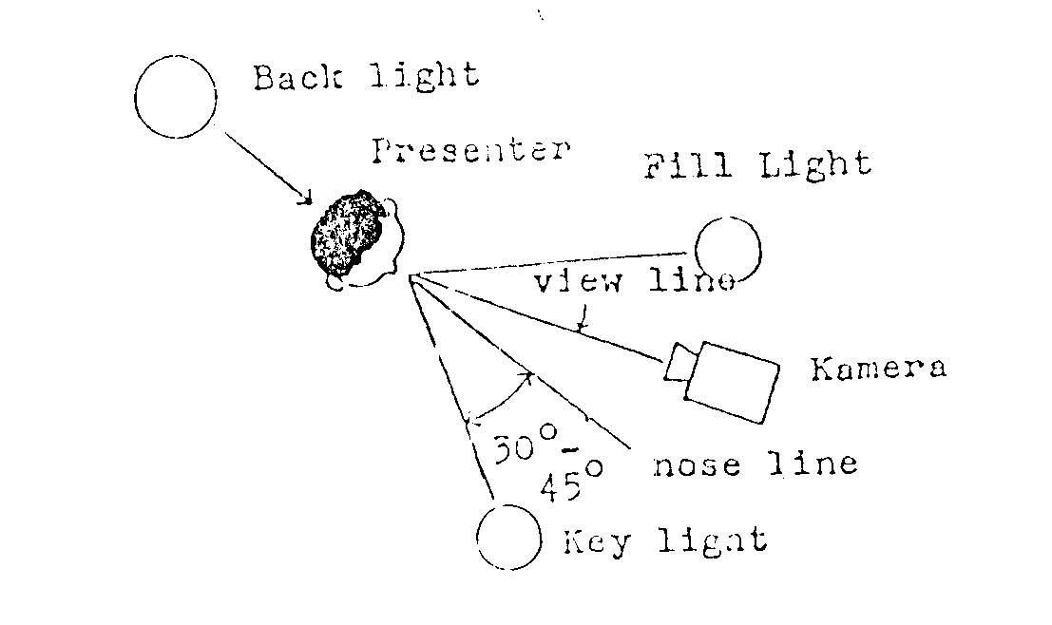
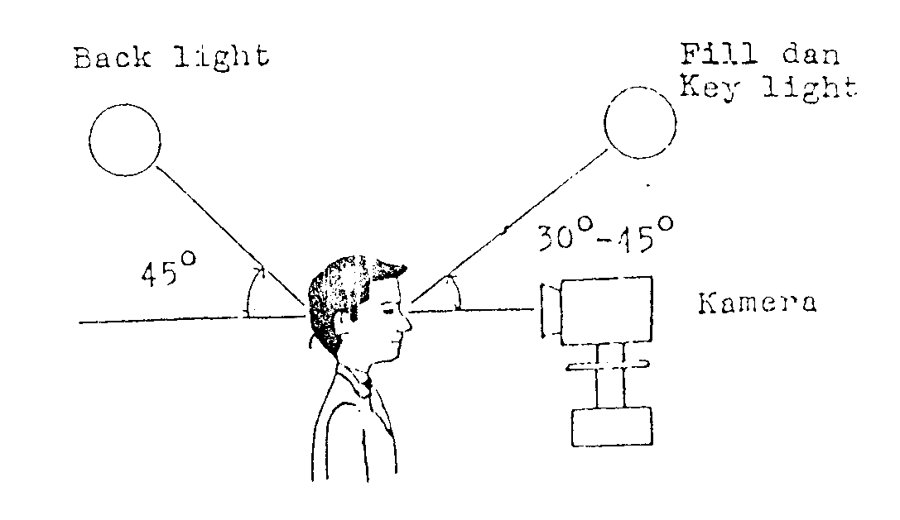
Tata Cahaya

Slide 7
Tata Artistik
Penataan dalam konteks pembuatan media audio visual secara sederhana. Dalam proses ini dapat dilakukan rekayasa ruangan, mengatur tata letak, tata warna serta properti sehingga terbentuk kreativitas seni, simulasi ruang, estetika interior, dan piranti-piranti. Hasil kreativitas seni ini akan dikaitkan dengan waktu, tempat dan karakter.
Menata Ruang Artistik
Berfungsi untuk menata properti. Penataan ini untuk pencocokan, harmonisasi, dan penonjolan properti.
Wardrobe
Segala macam kostum dan atribut yang dipersiapkan untuk keperluan produksi dan berfungsi sebagai informasi penting penunjang karakter, membangun suasana dan estetika
Make-up
Senatural mungkin, tidak berlebihan namun membantu penonton memahami karakter

